Slide 1




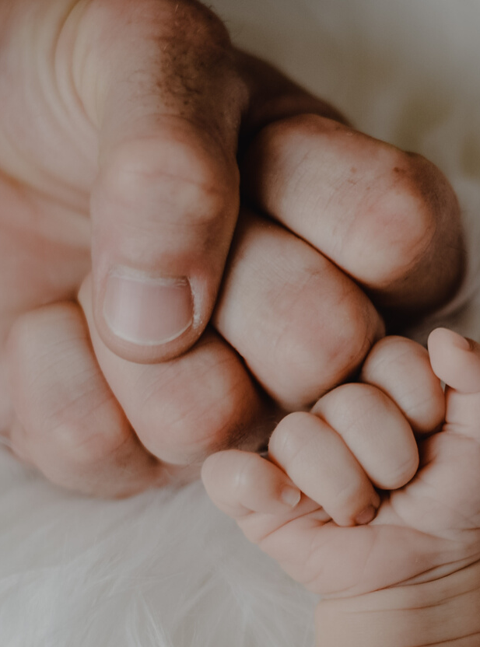


CHÀO MỪNG THẦY CÔ VÀ CÁC EM
Giáo viên:

Slide 2

KHỞI ĐỘNG
Chia sẻ cảm xúc của em sau buổi tham quan trải nghiệm tại làng nghề truyền thống

Slide 3
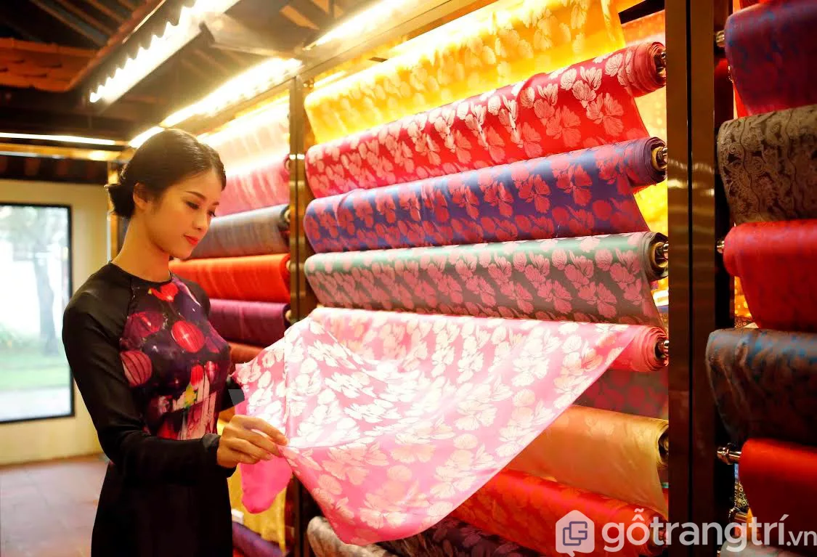
TUẦN 33
TRẢI NGHIỆM NGHỀ NGHIỆP TRUYỀN THỐNG (TIẾP)

Slide 4

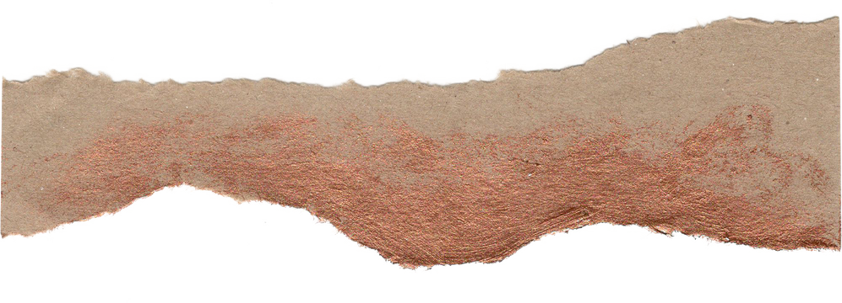
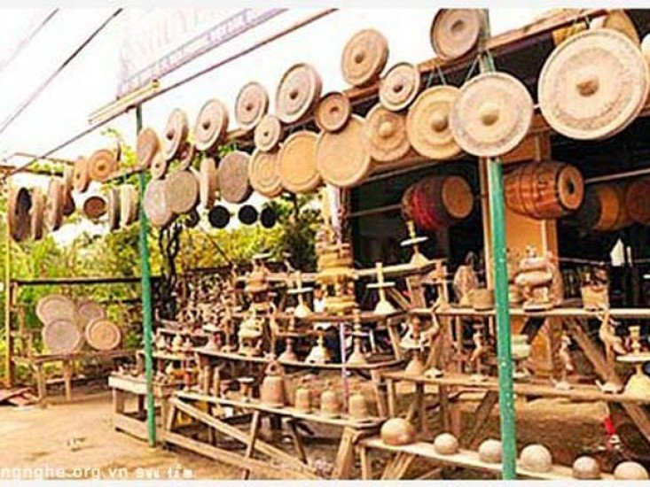


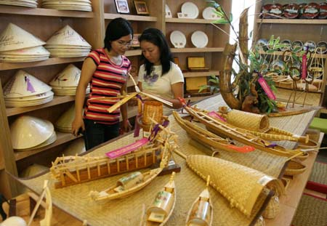
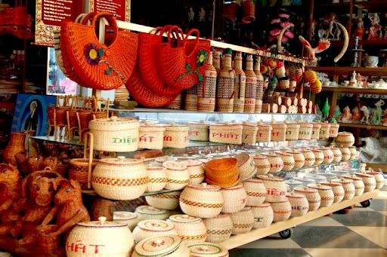


TRÌNH BÀY, CHIA SẺ BÁO CÁO THU HOẠCH

Slide 5

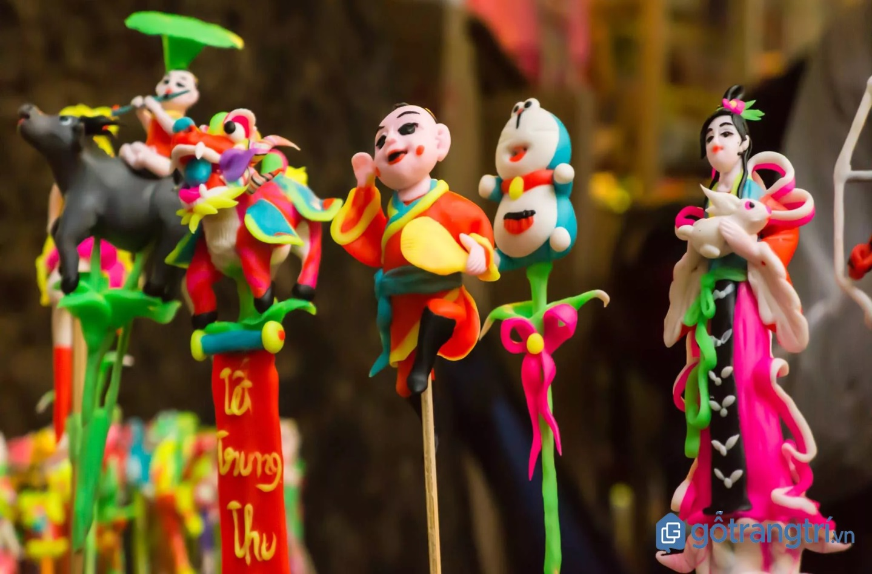
VẬN DỤNG
Tiếp tục tìm hiểu, khám phá, trải nghiệm nghề truyền thống ở địa phương để hiểu rõ hơn về hoạt động đặc trưng, những yêu cầu cơ bản, trang thiết bị, dụng cụ lao động và an toàn lao động trong nghề truyền thống.

Slide 6

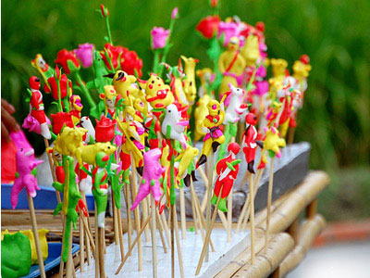

KẾT LUẬN CHUNG
Qua trải nghiệm, mỗi chúng ta đã có thêm những hiểu biết thực tế về nghề truyền thống và có cảm xúc tự hào về nghề truyền thống của nước ta. Ai trong chúng ta cũng có quyên lựa chọn cho mình một nghề truyền thống. Để đến với nghề truyền thống, các em hãy tích cực trải nghiệm nhiêu hơn những nghề truyền thống của quê hương, đất nước.

Slide 7

HƯỚNG DẪN VỀ NHÀ
Em hãy tìm hiểu và tập quảng bá một làng nghề truyền thống trước gia đình
Chuẩn bị tiết học sau: Em với nghề truyền thống

Slide 8


